Slide 1

BÁO CÁO HỌC PHẦN NGUYÊN LÝ MÁY HỌC
LOAN PREDICTION BASED ON CUSTOMER BEHAVIOR DATA SET
DECISION TREE
Nhóm 4 sáng thứ 5:
Trần Thanh Quang B1809393
Trần Tuấn Anh B1809436
Lê Phạm Tiến Dũng B1809335
Võ Lê Huỳnh Đức B1809452
Giảng viên hướng dẫn:
TS. Trần Nguyễn Minh Thư

Slide 2
Nội dung báo cáo
Giới thiệu tập dữ liệu Loan_Prediction_Based_on Customer_Behavior
Giải thuật sử dụng Decision Tree
Thực nghiệm đánh giá Hold-out
Kết luận

Slide 3
Giới thiệu tập dữ liệu
Tập dữ liệu bao gồm: 252000 phần tử, 11 cột thuộc tính và 1 cột nhãn.
11 cột thuộc tính là: Income, Age, Experience, Married/Single, House_Ownership, Car_Ownership, Profession, CITY, STATE, CURRENT_JOB_YRS, CURRENT_HOUSE_YRS
1 cột nhãn là: Risk_Flag

Slide 4
Giới thiệu tập dữ liệu
Giá trị nhãn bao gồm 2 nhãn là: 0 và 1
Nhãn 0: thể hiện không có khả năng trả khoảng vay. (221004)
Nhãn 1: thể hiện có thể trả khoảng vay. (30996)
Tập dữ liệu Loan Prediction Based on Customer Behavior là tập dữ liệu kiểu liệt kê => bài toán phân lớp (classification).

Slide 5
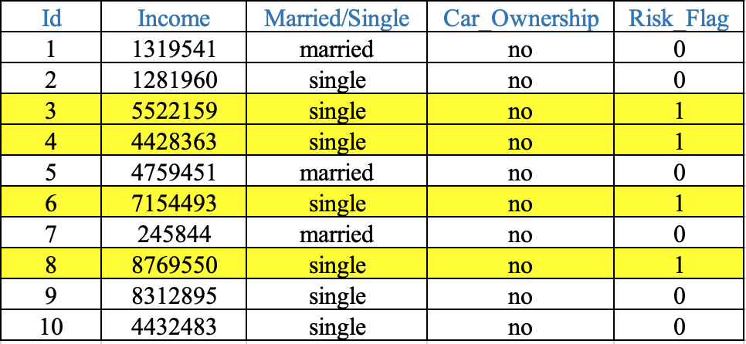
Minh họa giải thuật Decision Tree
Độ hỗn loạn trước phân hoạch
Info(D) = -6/10*log(6/10) – 4/10*log(4/10) = 0.292

Slide 6
Minh họa giải thuật Decision Tree
Thuộc tính Income
Giá trị < 4595967 : 0/4, 1/1
Giá trị >= 4595967 : 0/2, 1/3
Info([4,1],[2,3]) = 5/10 * info([4,1]) + 5/10 * info([2,3])
= 5/10 * (-4/5 * log(4/5) – 1/5 * log(1/5))
+ 5/10 * (-2/5 * log(2/5) - 3/5 * log(3/5))
= 0.254

Slide 7
Minh họa giải thuật Decision Tree
Thuộc tính Married/Single
Giá trị married : 0/3, 1/0
Giá trị single: 0/3, 1/4
Info([3,0],[3,4]) = 3/10 * info([3,0]) + 7/10 * info([3,4])
= 3/10 * (-3/3 * log(3/3) – 0 * log(0))
+ 7/10 * (-3/7 * log(3/7) - 4/7 * log(4/7))
= 0.207

Slide 8
Minh họa giải thuật Decision Tree
Thuộc tính Car_Ownership
Giá trị yes: 0/2, 1/1
Giá trị no: 0/4, 1/3
Info([2,1],[4,3]) = 3/10 * info([2,1]) + 7/10 * info([4,3])
= 3/10 * (-2/3 * log(2/3) – 1/3 * log(1/3))
+ 7/10 * (-4/7 * log(4/7) - 3/7 * log(3/7))
= 0.290

Slide 9
Minh họa giải thuật Decision Tree
Gain (Income) = 0.292 – 0.254 = 0.038
Gain (Married/Single) = 0.292 – 0.207 = 0.085
Gain (Car_Ownership) = 0.292 – 0.290 = 0.002
Married/Single
Married
Single
Chọn thuộc tính Married/Single để phân hoạch

Slide 10
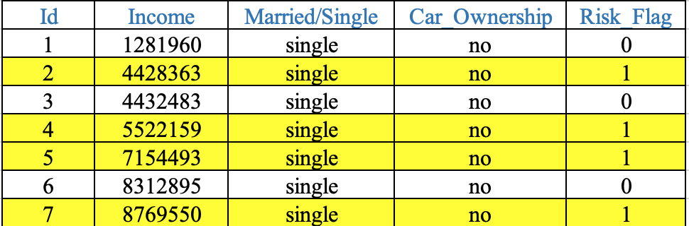
Minh họa giải thuật Decision Tree
Độ hỗn loạn trước phân hoạch
Info(D) = -3/7*log(3/7) – 4/7*log(4/7) = 0.296

Slide 11
Minh họa giải thuật Decision Tree
Thuộc tính Income
Giá trị < 4977321 : 0/2, 1/1
Giá trị >= 4977321 : 0/1, 1/3
Info([2,1],[1,3]) = 3/7 * info([2,1]) + 4/7 * info([1,3])
= 3/7 * (-2/3 * log(2/3) – 1/3 * log(1/3))
+ 4/7 * (-1/4 * log(1/4) - 3/4 * log(3/4))
= 0.258

Slide 12
Minh họa giải thuật Decision Tree
Thuộc tính Car_Ownership
Giá trị yes: 0/1, 1/1
Giá trị no: 0/2, 1/3
Info([1,1],[2,3]) = 2/7 * info([1,1]) + 5/7 * info([2,3])
= 2/7 * (-1/2 * log(1/2) – 1/2 * log(1/2))
+ 5/17 * (-2/5 * log(2/5) - 3/4 * log(3/5))
= 0.294

Slide 13
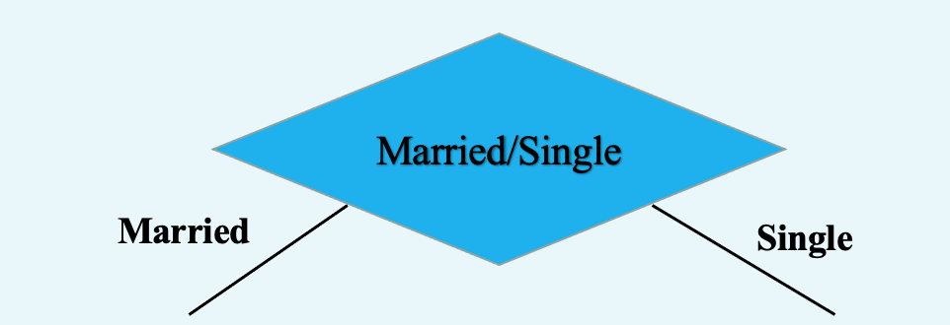
Minh họa giải thuật Decision Tree
Gain (Income) = 0.296 – 0.258 = 0.038
Gain (Car_Ownership) = 0.296 – 0.294 = 0.002
Income
< 4977321
>=4977321
Chọn thuộc tính Income để phân hoạch

Slide 14
Minh họa giải thuật Decision Tree
Cây quyết định sau khi phân hoạch
Married/Single
Married
Single
0
Income
< 4977321
>=4977321
Car_Ownership
Car_Ownership
yes
no
yes
no
0
1
1
1

Slide 15
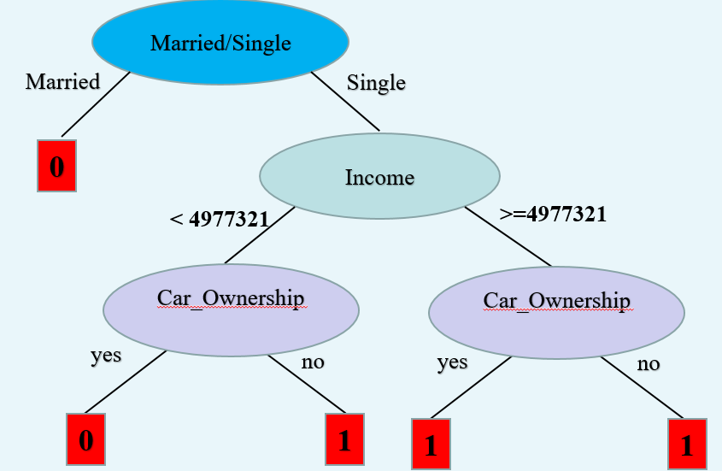
Minh họa giải thuật Decision Tree
Sau khi phân hoạch ta có các luật sau đây
If Married/Single = Married then Risk_Flag = 0
If Married/Single = Single And Income < 4977321 And Car_Ownership = yes then Risk_Flag = 0
If Married/Single = Single And Income < 4977321 And Car_Ownership = no then Risk_Flag = 1
If Married/Single = Single And Income >= 4977321 And Car_Ownership = yes then Risk_Flag = 1
If Married/Single = Single And Income >= 4977321 And Car_Ownership = No then Risk_Flag = 1

Slide 16
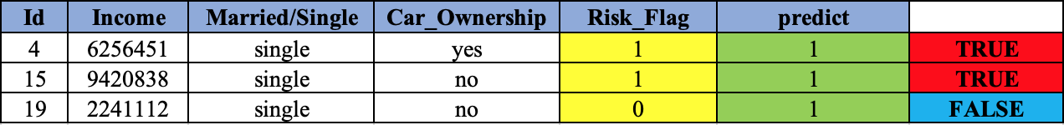
Minh họa giải thuật Decision Tree
Xét phần tử 4: Married/Single = Single and Income >= 4977321 and Car_Ownership = yes (luật 4) => label =1
Xét phần tử 15: Married/Single = Single and Income >= 4977321 and Car_Ownership = no (luật 5) => label =1
Xét phần tử 19: Married/Single = Single and Income < 4977321 and Car_Ownership = no (luật 3) => label =1

Slide 17
Thực nghiệm đánh giá
Sử dụng các thuộc tính: : Income, Age, Experience, Married/Single, House_Ownership, Car_Ownership, Profession, CURRENT_JOB_YRS, CURRENT_HOUSE_YRS để huấn luyện mô hình.
Sử dụng nghi thức Hold-out để đánh giá giải thuật học (168000 (2/3) dữ liệu để train và 84000 (1/3) dữ liệu để test).
Sử dụng bộ tham số: random_state = 0, criterion = “entropy”, min_samples_leaf = 10 khá tối ưu.
Kết quả đạt được:
Cây quyết định: độ chính xác 89.21%
Naive bayes: độ chính xác 87.82%

Slide 18
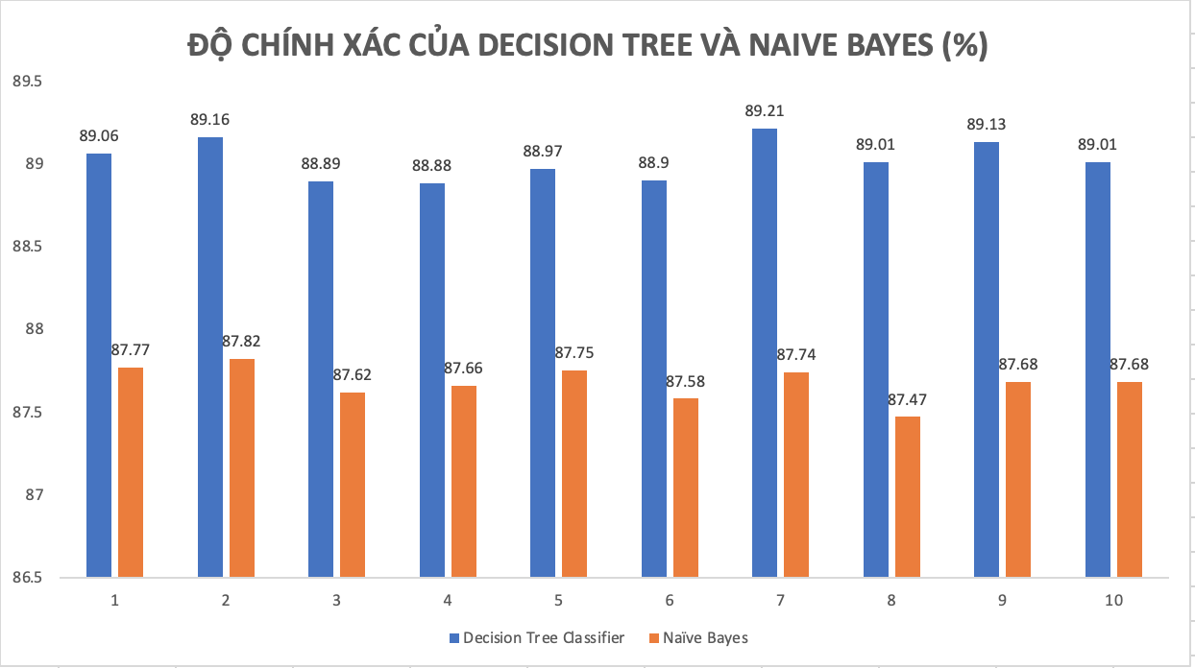
Thực nghiệm đánh giá

Slide 19

Kết luận
Giải thuật cây quyết định sử dụng khá hiệu quả so với Naive bayes
Cụ thể là bài toán Loan Prediction Based on Customer Behavior
Kết quả là 1 tập luật đơn giản và dễ hiểu. Giải thuật cho kết quả nhanh và khá chính xác đạt tổng trung bình qua 10 lần lập với độ chính xác là 89.06% .
Độ chính xác cho từng phân lớp

Slide 20
THANK YOU AND TEACHER FOR WATCHING

